Slide 1
Módulo: Modelos de Gestión Herramientas de Planificación
Victoria Rojas Tapia
vrojas@pedroaguirrecerda.cl

Slide 2
Definiciones conceptuales
Gestión
Acción y efecto de administrar
Administración
Es el cumplimiento de los objetivos deseados mediante el establecimiento de un medio ambiente favorable a la acción por personas que operan en grupos organizados

Slide 3
Definiciones conceptuales
Planificación
Proceso continuo destinado a establecer la base sobre la cual se ejecutarán todas las futuras acciones administrativas. Es prever o auscultar el futuro, estipulando las líneas y programas de acción

Slide 4
Planificación Estratégica
¿Qué es?
es una herramienta de gestión que permite apoyar la toma de decisiones de las organizaciones en torno al quehacer actual y al camino que deben recorrer en el futuro para adecuarse a los cambios y a las demandas que les impone el entorno y lograr la mayor eficiencia, eficacia, calidad en los bienes y servicios
Elementos de Planificación Estratégica
Misión
Visión
Objetivos Estratégicos
Estrategias
Planes Operativos

Slide 5
Planificación Estratégica
Marco normativo vigente
Ley JJVV y 20.500
¿Quiénes somos?
¿Qué hacemos y para quiénes?
¿Dónde estamos?
Misión
Razón de su Quehacer
Visión
Futuro Deseado

Slide 6
Planificación Estratégica
¿Dónde queremos ir, que resultados queremos lograr?
Objetivos Estratégicos
Logros que la organización busca en un plazo determinado
¿Cómo llegaremos?
Estrategias
Directrices para alcanzar la misión
¿Cómo mediremos lo alcanzado?
Indicadores de logro
Cómo hice lo que planifique

Slide 7
Elementos de PE
Análisis interno
Análisis Externo
Recursos
Cultura de mi entorno
Funciones
Contexto político
Contexto económico
Tecnologías
Estructura
Procesos

Slide 8
FODA
Fortalezas
Capacidades Especiales de la organización
Debilidades
Factores que provocan una posición desfavorable a interior de la organización
Amenazas
Oportunidades
Resultados positivos, favorables que se encuentra en el entorno
Situaciones que provienen del entorno y que pueden atentar contra incluso contra la permanencia de la organización

Slide 9
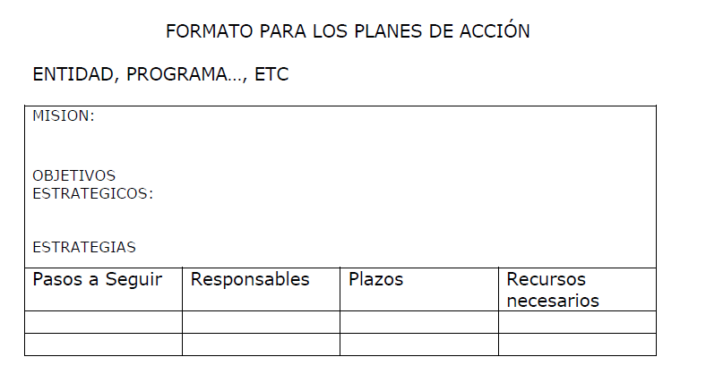
Planes de Acción
Son de Carácter operativo, se establecen responsables, plazos, recursos humanos necesarios y económicos

Slide 10
Metas
Práctica constante
Objetivos definidos
Realistas
Plazo tope de ejecución
Financiables
Medibles

Slide 11
Indicadores
Monitorear
Plan de Acción
Evaluar
En relación a los objetivos planteados
Formular indicadores de gestión
Cumplimiento de la meta
Medición concreta de las tareas planificadas

Slide 12
Taller práctico
Conformar grupos de 5 personas máx.
Efectuar la planificación estratégica de la organización ficticia presentada
Presentar su planificación de forma lúdica

